Slide 1
UI 设计
（根据《GUI设计禁忌2.0整理》）

Slide 2
易用性的含义
易用性的三个部分：
1、产品能实现用户所需的功能。
2、产品能快速安全的执行用户所需的功能。
3、易于学习。

Slide 3
基本原则1：关注用户及其任务，而非技术
1、理解用户
2、理解任务
3、考虑软件工作的环境

Slide 4
基本原则1：关注用户及其任务，而非技术
1、理解用户
方式：决策、调查、协作
1）决定目标用户：需要决定一个特定的基本人群作为目标用户群。注意目标用户群要与公司战略目标一致。
2）调查目标用户的特点：计算机能力、业务能力、系统知识。
3）与目标用户协作以了解他们。

Slide 5
基本原则1：关注用户及其任务，而非技术
2、理解任务
方式：决策、调查、协作
1）确定功能集合。
2）调查目标任务。
3）与用户协作以了解任务。

Slide 6
任务分析要能回答以下问题：
1、与应用程序的目标任务领域相关的人员执行什么任务？
2、哪些任务是常用的，哪些很少用到？
3、哪些任务最重要，哪些最不重要？
4、每个任务的步骤是什么？结果是什么？
5、每个任务的信息来自哪里，每个任务产生的信息是如何使用的？
6、哪些人做哪些任务？
7、每个人需要使用什么工具
8、执行每个任务时人们会遇到什么问题？什么类型的错误比较常见？这些问题和错误是由什么引起的，错误的破坏力如何？
9、完成这些任务的人员使用什么术语？
10、不同的任务如何关联？
11、完成任务需要与其他人进行哪些沟通？

Slide 7
基本原则1：关注用户及其任务，而非技术
3、考虑软件工作的环境
不要问“这个产品应该做什么？”，而应问
1）“这间办公室是做什么的？”
2）“它如何完成这些工作？”
3）“什么软件会更好的支持完成那些工作？”

Slide 8
基本原则2：首先考虑功能，然后才是表示
首先考虑功能不意味着：“首先实现功能，然后再关心用户界面”。

Slide 9
基本原则2：首先考虑功能，然后才是表示
“首先考虑功能”意味着：软件应用程序体现了特定的概念以及概念间的关系。设计人员应该在设计展示方式前完整的定义概念及关系。
1、软件将向用户展示什么概念？
2、用户会用这个软件创建、查看或操作什么数据？
3、这个应用程序会在功能上提供什么选项、选择和设置？

Slide 10
基本原则2：首先考虑功能，然后才是表示
学会开发概念模型（设计人员希望用户理解的应用程序模型）
识别对象、执行对象/操作分析、对象关系、术语表、编写任务场景、基于概念模型设计用户界面

Slide 11
基本原则3：与用户对任务的看法保持一致
1、争取自然
2、使用用户的词汇
3、程序内部内容在程序内部处理
4、找到正确的功能/复杂度平衡点

Slide 12
基本原则3：与用户对任务的看法保持一致
1、争取自然
1）不要让用户做不自然的事。
2）避免强加专断的限制：例如限制用户名长度、不必要的必填项等。

Slide 13
基本原则3：与用户对任务的看法保持一致
4、找到正确的功能/复杂度平衡点
使用以下方法降低复杂度：
1）恰当的默认值。
2）模板或封装的解决方案。
3）指南性的路径和向导。
4）渐进式显示（需要时才显示细节）。
5）通用命令：如open，create，delete、print。
6）特定于任务的设计：避免大而全。
7）可定制性：允许自定义用户界面。

Slide 14
基本原则4：设计要符合常见情况
1、使得易于实现常用的结果。
2、两种类型的常用：“用户有多少”与“使用频度如何”。

Slide 15
基本原则4：设计要符合常见情况
1、使得易于实现常用的结果
如果用户的目标是可预测的且常用的，就不应让用户为了实现这个目标而必须做很多工作。
做少量工作，得到很多结果，这就是用户想要的。

Slide 16
基本原则4：设计要符合常见情况
2、两种类型的常用：“用户有多少”与“使用频度如何”。
1）越频繁使用的功能，需要的点击应越少。
2）越多用户使用某功能，它就应越明显。
3）各种组合：多数人常用、少数人常用、多数人很少用、少数人很少用
4）为核心情况设计；不要为“边缘”情况付出太多工作。

Slide 17
基本原则4：设计要符合常见情况
为边缘情况付出过多工作的危害：
1）占用了本应属于为常用情况设计良好用户界面的时间和资源。
2）由于必须覆盖“边缘情况”和常用情况而加重了整个用户界面的负担。

Slide 18
基本原则4：设计要符合常见情况
WINDOWS用户体验的原则：
核心场景比那些边缘场景重要得多，核心场景是人们使用你的程序的主要原因，而边缘场景是人们可能做也可能不会做的事情。
抓住基本点！

Slide 19
基本原则5：不要分散用户对目标的注意力
1、不要让用户解决额外的问题。
2、不要让用户通过排除法来推理。

Slide 20
基本原则5：不要分散用户对目标的注意力
1、不要让用户解决额外的问题
软件应该支持目标任务领域中的问题解决，但是它应最大限度的减少或消除用户花费时间解决计算机技术领域中问题的需求。

Slide 21
基本原则5：不要分散用户对目标的注意力
2、不要让用户通过排除法来推理
用户界面中控件、命令和设置的功能应当清晰明确。操作计算机软件不用需要通过排除法进行演绎推理。

Slide 22
基本原则6：促进学习
1、“从外到里”思考，而不是“从里到外”。
2、一致性、一致性、一致性。
3、提供一个低风险的环境。

Slide 23
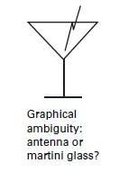
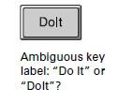
基本原则6：促进学习
1、“从外到里”思考，而不是“从里到外”
用户并不了解设计人员的意图，他们理解的基础是他们在屏幕上看到的内容，有时候还有在文档中读到的内容。
避免：文字不明确、按钮标签不明确、图解不明确
缅甸仰光大金塔顶上为金刚华盖，镶嵌着四千多颗金钢钻、红宝石与翡翠，重量约1．25吨。

Slide 24
基本原则6：促进学习
1、“从外到里”思考，而不是“从里到外”
确保用户界面对于那些不知道设计人员意图的人们有意义。
有关软件要支持的任务，用户可能比开发人员了解得更多。但他们会不知道界面上各部分显示内容的意思，他们不知道“什么取决于什么”。

Slide 25
基本原则6：促进学习
2、一致性、一致性、一致性
用户界面应当有利于使用习惯的培养。用户希望能忽略软件或设备，而将注意力集中在他们的工作上。
软件越一致，用户就越容易使用它。

Slide 26
基本原则6：促进学习
2、一致性、一致性、一致性
让一致性以用户为中心。

Slide 27
基本原则6：促进学习
3、提供一个低风险的环境
在不易犯错且错误容易纠正的低风险情形下，用户会乐意探索，从而大大促进学习。

Slide 28
基本原则7：传递信息，而不仅仅是数据
1、认真设计显示，获取专业帮助。
2、屏幕属于用户。
3、保持显示惯性。

Slide 29
基本原则7：传递信息，而不仅仅是数据
1、认真设计显示，获取专业帮助。
应非常慎重且认真的对待屏幕设计。原则：
1）视觉顺序和用户焦点。
2）易于浏览。
3）匹配介质：注意显示设备的尺寸、分辨率等。
4）注意细节。

Slide 30
基本原则7：传递信息，而不仅仅是数据
1、认真设计显示，获取专业帮助。
1）视觉顺序和用户焦点
把用户的注意力集中在重要内容上。当前选中的内容也应当是用户的主要焦点。

Slide 31
基本原则7：传递信息，而不仅仅是数据
1、认真设计显示，获取专业帮助。
2）易于浏览
计算机用户很少仔细阅读屏幕，他们通常快速浏览以查找符合他们目标的信息。
不要使用大段的文本，要将信息分割为标题、要点、列表和表格。在可能的地方用图形来显示信息。链接标签要短。

Slide 32
基本原则7：传递信息，而不仅仅是数据
2、屏幕属于用户
软件应当避免“帮助”用户重新布置他们的数据。应当让用户安排和管理自己的数据。
3、保持显示惯性。
当软件改变一个显示以显示用户操作效果时，它应当设法将它改变的内容减少至最少。当用户改变屏幕上的一些东西时，应尽可能多的保持屏幕不变。

Slide 33
基本原则8：设计应满足响应需求
响应性即应用程序跟上用户、不让用户等待的能力。
响应性是确定用户满意度的最重要因素，没有之一。
速度是感觉速度，而非实际速度。

Slide 34
基本原则8：设计应满足响应需求
为了让用户感知响应性，交互式软件必须：
1）对用户操作及时作出应答，即使返回答案需要一定时间。
2）让用户知道系统何时忙碌，何时空闲。
3）在等待功能完成期间允许用户执行其他操作。
4）让动画的移动变得清晰流畅。
5）允许用户放弃他们不想再执行的冗长操作。
6）使用户能够判断操作将花费多少时间。
7）尽可能允许用户设置他们自己的工作步调。

Slide 35
基本原则9：通过用户试用发现错误，然后修复它
1、测试结果甚至可能令经验丰富的设计人员大为惊讶。
2、为纠正测试所发现的问题安排时间。
3、测试的两个目的：信息目的和社会目的。
4、在不同时间，针对不同目的进行测试。两个维度：在开发中执行测试的时间点。2）测试方法的正式程度。

Slide 36
GUI控件禁忌
1、使用了错误的控件。
2、错误的使用了控件。

Slide 37
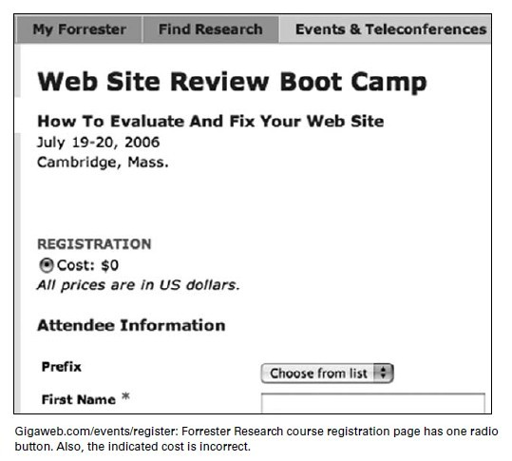
禁忌1：混淆复选框和单选按钮
1、单独的单选按钮。

Slide 38
禁忌1：混淆复选框和单选按钮
1、单独的单选按钮。错误原因：
1）程序员不知道单选按钮和复选框的区别。
2）GUI工具包提供了一个通用的开关按钮，程序员未正确设置属性。
3）由于需求的变动，一组单选按钮中的一些选项被删除了，但UI界面没有重新设计。
4）界面上的选项数量根据情况自动变化，但没有考虑“单个选项”的情况。

Slide 39
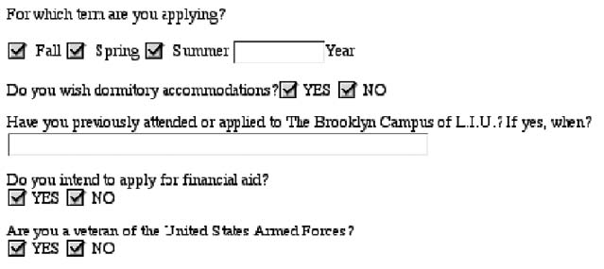

禁忌1：混淆复选框和单选按钮
2、将复选框当作单选按钮

Slide 40
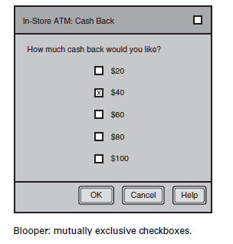
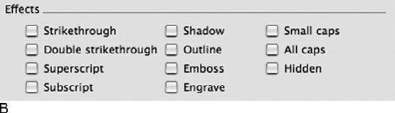
禁忌1：混淆复选框和单选按钮
3、互斥的复选框
小写字母/大写字母或两者都不是

Slide 41
避免禁忌1：混淆复选框和单选按钮
1、单选按钮的适用场景
单选按钮用于表示从N种选择中选择一个。
1）选项数目是固定的，并且较少：2-8个。
2）面板上有足够的空间，可以显示所有选项。
注意：单选按钮总是成组出现，至少两个。

Slide 42
避免禁忌1：混淆复选框和单选按钮
1、单选按钮的替代控件
下拉菜单
滚动列表框

Slide 43
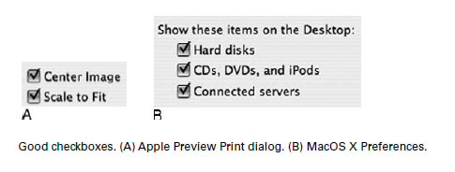
避免禁忌1：混淆复选框和单选按钮
2、复选框的适用场景
表示一个开关设置，或组合在一起表示一组相关的开关设置。以下是好的复选框用法：

Slide 44
避免禁忌1：混淆复选框和单选按钮
2、复选框需要限制选项数目的处理方法
1）当超过最大限制时拒绝打开选项，并通过蜂鸣声或显示错误消息来通知用户（首选）。
2）允许用户打开任意数目的项，但稍后通知用户选中的数据已经超过最大值。
避免当用户的选择超过最大值时，取消一个已选中的选项。

Slide 45
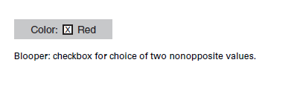
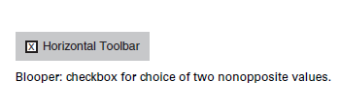
禁忌2：在非开/关设置中使用复选框
复选框必须表示相反的选项，让用户能明确看出不选择这个复选框意味着什么。
错误范例1：不选择红色时表示绿色or其它颜色？
错误范例2：不选择水平工具栏时，垂直工具栏or什么也不显示？

Slide 46
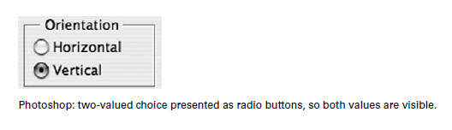
避免禁忌2：在非开/关设置中使用复选框
仅当设置的两个值是很常见、明显相反时，才使用复选框。
对不符合以上要求的设置，应使用单选按钮或下拉菜单。
正确的设置：用单选按钮表示不相反的二选一

Slide 47


禁忌3：使用命令按钮作为开关
错误的用法：点击按钮打开某个开关或切换到另一种模式，再点击它就关上这个开关或返回原来的模式。
错误的用法：音乐伴奏程序，用命令按钮切换歌词及音乐符的显示和隐藏
错误的用法：”Two Page”按钮是一个开关，单击它标签将更改为”One Page”

Slide 48
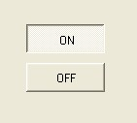
避免禁忌3：使用命令按钮作为开关
使用复选框、或专门的开关按钮，而不是普通命令按钮作为开关。
开关按钮

Slide 49
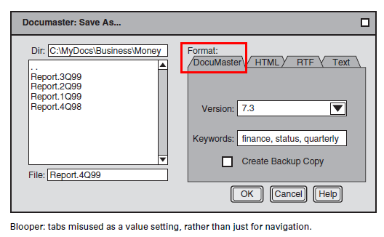
禁忌4：使用选项卡作为单选按钮
选项卡的常见误用是将它们当作单选按钮，也就是将它作为表示选择的方式，而不是仅仅显示那个面板。
错误用法：用选择某个选项卡表示要保存为某种格式

Slide 50
禁忌4：使用选项卡作为单选按钮
这种设计的问题在于，它与用户的期望发生冲突。用户的期望是选项卡只用于在面板之间进行切换。

Slide 51
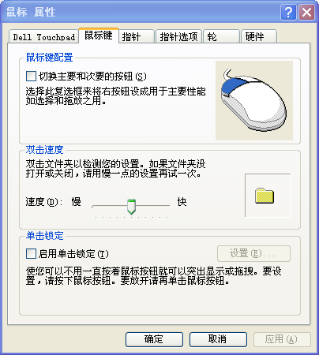
避免禁忌4：使用选项卡作为单选按钮
选项卡纯粹是导航控件，它只影响设置的可见性，本身不应该是设置。
正确的用法：windows 鼠标属性选项卡，只用于导航

Slide 52
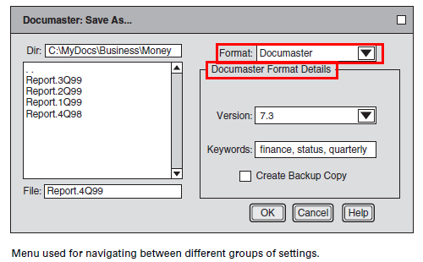
避免禁忌4：使用选项卡作为单选按钮
正确的用法：用下拉菜单或单选按钮来进行选择，并用带标签的组合框来显示特定的格式设置。
正确的用法：用下拉菜单和带标签的组合框进行选择

Slide 53
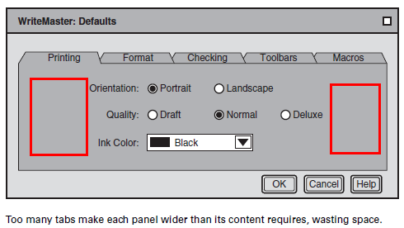
禁忌5：太多选项卡
选项卡的作用是节省空间，但其本身就占用了很大空间。
错误用法：选项卡太多使面板宽度大于内容需要的宽度，浪费空间

Slide 54
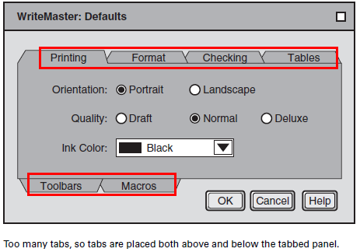
禁忌5：太多选项卡
错误用法：到处都是选项卡

Slide 55
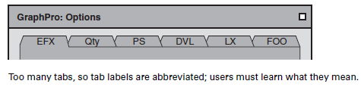
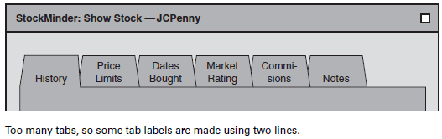
禁忌5：太多选项卡
错误用法：因为选项卡太多而使用缩写，用户难以理解
错误用法：为使选项卡标签变窄把标签分成两行

Slide 56
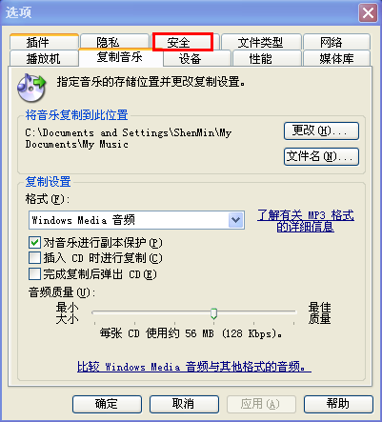
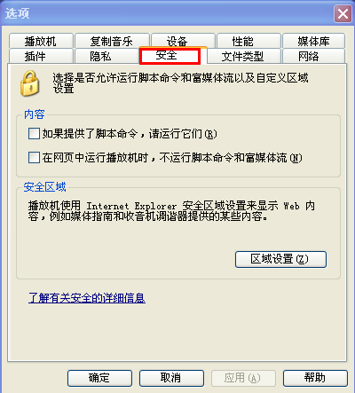
禁忌5：太多选项卡
错误用法：Windows媒体播放器使用的多行选项卡，单击“安全”后会交换上下两行位置

Slide 57
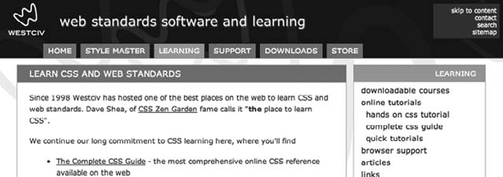
避免禁忌5：太多选项卡
1、组织好选项卡内容，减少面板数量。
正确的用法：单排选项卡

Slide 58
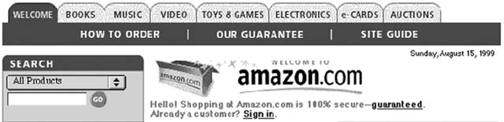
避免禁忌5：太多选项卡
2、使用其他控件代替选项卡。
1999年，亚马逊的产品组织为8个目录，用选项卡显示

Slide 59
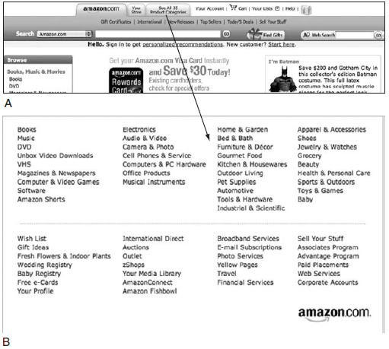
避免禁忌5：太多选项卡
正确用法：2006年，把35个产品类别放在弹出菜单而非选项卡上

Slide 60
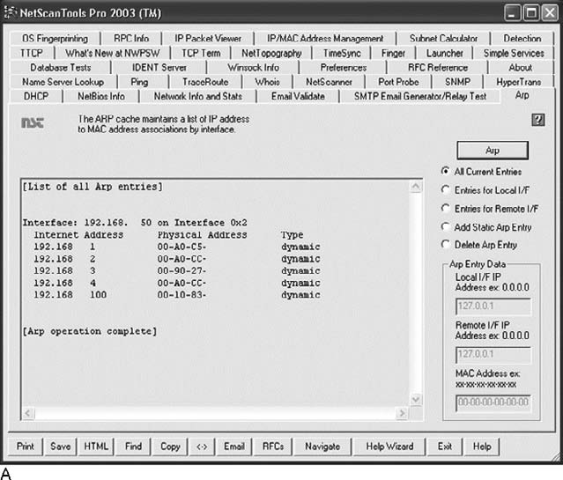
避免禁忌5：太多选项卡
错误用法：NetScanTool 8.0，多行选项卡

Slide 61
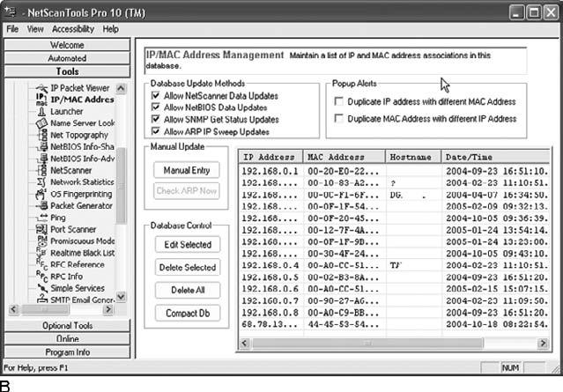
避免禁忌5：太多选项卡
正确用法：NetScanTool 10，滚动列表

Slide 62
避免禁忌5：太多选项卡
3、稍微增加面板的宽度。
4、永远不要使用多行选项卡。

Slide 63
禁忌6：为只读数据提供输入控件
这里指的是永远不可编辑的控件，而不是暂时没有激活（变灰）的控件。

Slide 64
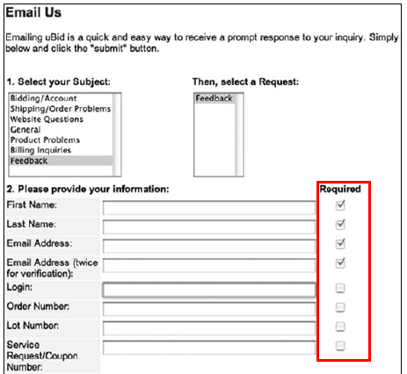
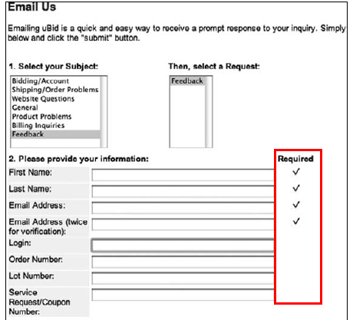
禁忌6：为只读数据提供输入控件
错误用法：用复选框标记必填字段
正确用法：将不可编辑的复选框直接放在背景上

Slide 65
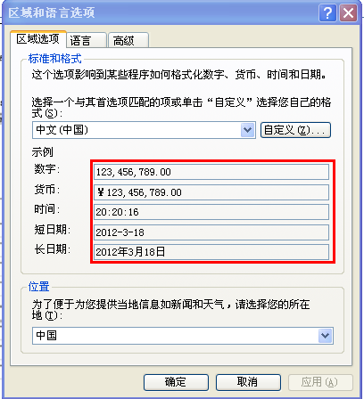
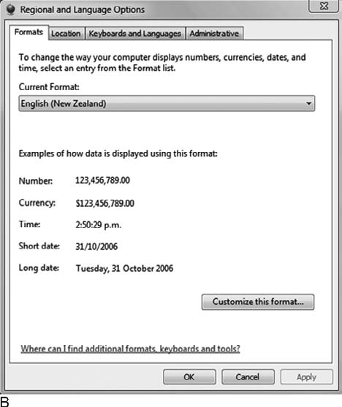
禁忌6：为只读数据提供输入控件
错误用法：Windows区域也语言选项有一些不可编辑的文本字段
正确用法：将不可编辑的文本字段直接放置在背景上

Slide 66
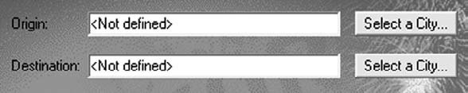
禁忌6：为只读数据提供输入控件
用户能够修改，但不能直接编辑。
错误用法：使用了文本框，但用户只能通过select a city按钮及弹出的对话框编辑

Slide 67
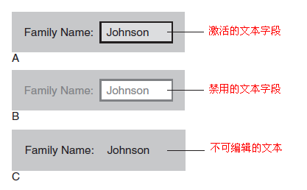
避免禁忌6：为只读数据提供输入控件
不可编辑的数据永远不应该在那些看上去可编辑的或可操作的控件中显示。
推荐用法：激活、禁用可不可编辑的文本字段

Slide 68
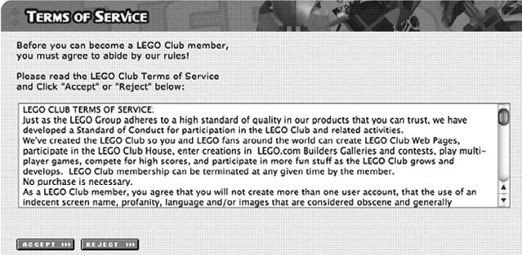
避免禁忌6：为只读数据提供输入控件
不得已的办法：对于冗长的不可编辑文本使用滚动文本框。
正确用法：用滚动文本框显示法律条文

Slide 69
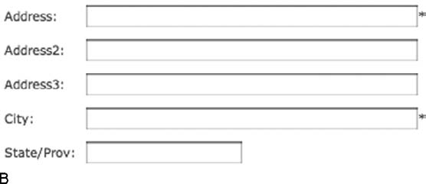
禁忌7：对有约束的输入滥用文本框
文本框对于有约束的数据（如时间、日期、邮编、金额等）来说不够结构化。它们几乎没有为用户提供有效数据格式的指导。
错误的用法：用文本框来输入州/省

Slide 70
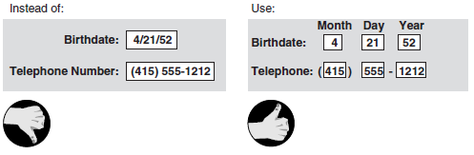
避免禁忌7：对有约束的输入滥用文本框
文本框的几种替代。
正确用法：对于结构化数据，使用分隔的普通文本框
正确用法：对电子邮件地址，使用分隔的不同输入控件

Slide 71
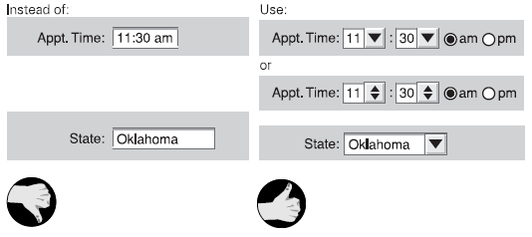
避免禁忌7：对有约束的输入滥用文本框
文本框的几种替代。
正确用法：对于结构化的数据，使用结构化的控件

Slide 72
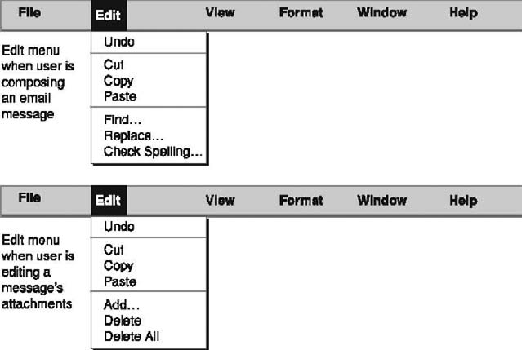
错误的使用控件—禁忌8：动态菜单
避免随着程序状态的变化来在增加或删除菜单项。

Slide 73
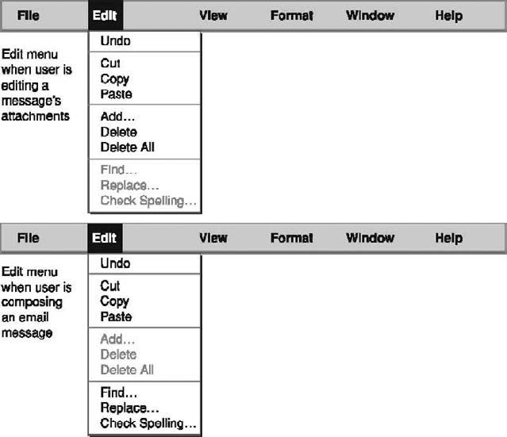
避免禁忌8：动态菜单
避免随着程序状态的变化来增加或删除菜单项。
正确用法：禁用，而非移除菜单项

Slide 74

避免禁忌8：动态菜单
增加和移除菜单，而不是菜单项。
正确用法：选中表格时，出现表格菜单，否则移除该菜单

Slide 75
避免禁忌8：动态菜单
一个例外：快速访问列表。如：最近使用的文档。

Slide 76
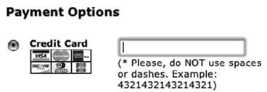
禁忌9：过于严格的数据字段
为保持友好和提供帮助，开发人员应允许人们输入内容的合理变化。
错误用法：输入信用卡号时禁止输入空格

Slide 77
避免禁忌9：过于严格的数据字段
提供用户友好的、稍微宽松的输入字段。
1、使字段长度与数据匹配。1）长度足够容纳它们的数据。2）不比所需长度长太多。
2、接受广泛使用的格式。
3、不要拒绝合法数据。如：加拿大邮编允许有字母。
4、不区分字母大小写。
5、提供有效格式的示例。如：DD/MM/YYYY。
6、为本文字段设置结构。

Slide 78
禁忌10：没有默认值的输入字段和控件
不应设置默认值的情况。
1、没有合理的默认值。如：性别。
2、社会、政治或法律要求。

Slide 79
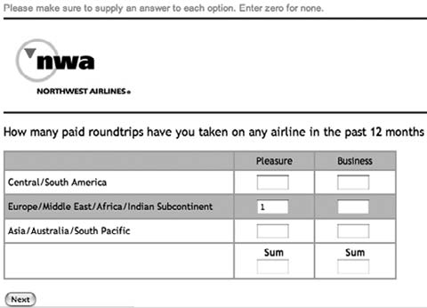
禁忌10：没有默认值的输入字段和控件
大多数设置都应有默认值。
错误用法：调查用户在世界各地的旅行次数，要求在所有未去过的地方手工输入零。

Slide 80
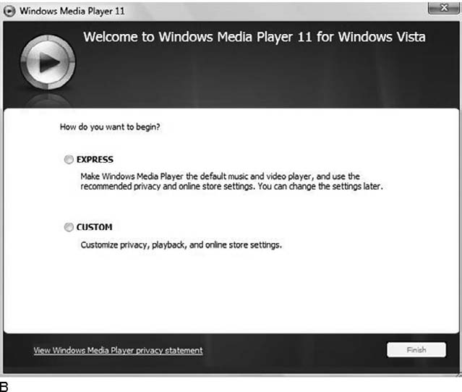
禁忌10：没有默认值的输入字段和控件
除非有充分的理由，否则所有单选按钮都应有默认值。
错误用法：windows媒体播放器安装程序，尽管express更常用，却没有将其设置为默认值

Slide 81
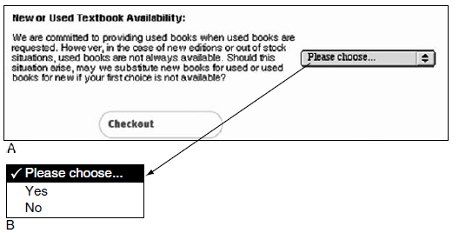
禁忌10：没有默认值的输入字段和控件
在可能的时候，下拉菜单应提供有用的默认值。如果不适合提供默认值，也要利用标签和提示使选择更清晰。
错误用法：必须选择后才能继续下一步，但顾客打开菜单也不知道选择代表什么含义

Slide 82
避免禁忌10：没有默认值的输入字段和控件
为尽可能多的数据字段和选择提供默认值。

Slide 83
避免禁忌10：没有默认值的输入字段和控件
当文本或数字字段有一个可能的值时，就使用它作为默认值。
否则，就记忆曾经输入过的值，以便用户在输入第一个字符时弹出一个与最近的输入匹配的菜单。

Slide 84
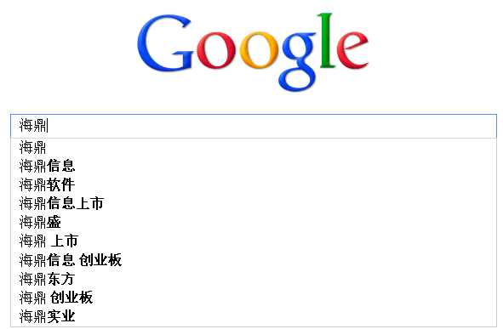
避免禁忌10：没有默认值的输入字段和控件
正确用法：google，记录用户输入过的值

Slide 85
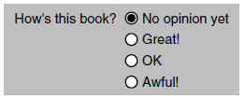
避免禁忌10：没有默认值的输入字段和控件
避免使用没有初始值的按钮，除非理由足够充分。
如果必须允许用户不选择，单选按钮应包含一个显式的值：None。
正确用法：调查中具有“无观点”默认值的单选按钮

Slide 86
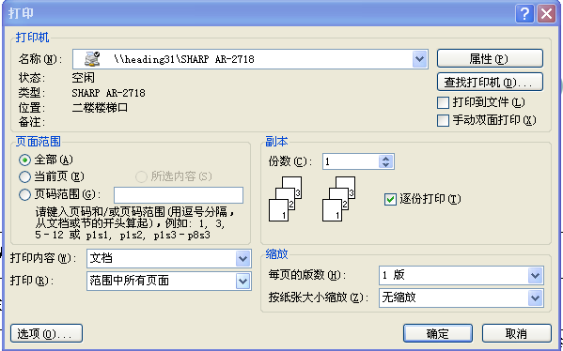
避免禁忌10：没有默认值的输入字段和控件
下拉菜单：也应尽可能提供默认值。
正确用法：Microsoft Office，打印对话框的单选按钮和下拉菜单，都有默认值

Slide 87
避免禁忌10：没有默认值的输入字段和控件
当无法设置默认值时，下拉菜单比单选按钮跟更合适。

Slide 88
禁忌11：不恰当的默认值
不符合用户需要的默认值比没有默认值危害更大。

Slide 89
避免禁忌11：不恰当的默认值
综合考虑以下信息来选择默认值：
1、常见意义。
2、业务逻辑。
3、经验和现场数据。
4、个人用户的数据
5、任意选择。

Slide 90

禁忌12：反向复选框
反向复选框指选中时关闭某个功能或属性，而且未选中时打开它。
错误用法：反向复选框——选中它将关闭拼写检查功能

Slide 91
避免禁忌12：反向复选框
复选框应该是正向功能：当选中复选框时，打开某项设置，而当取消时则关闭它。

